Slide 1
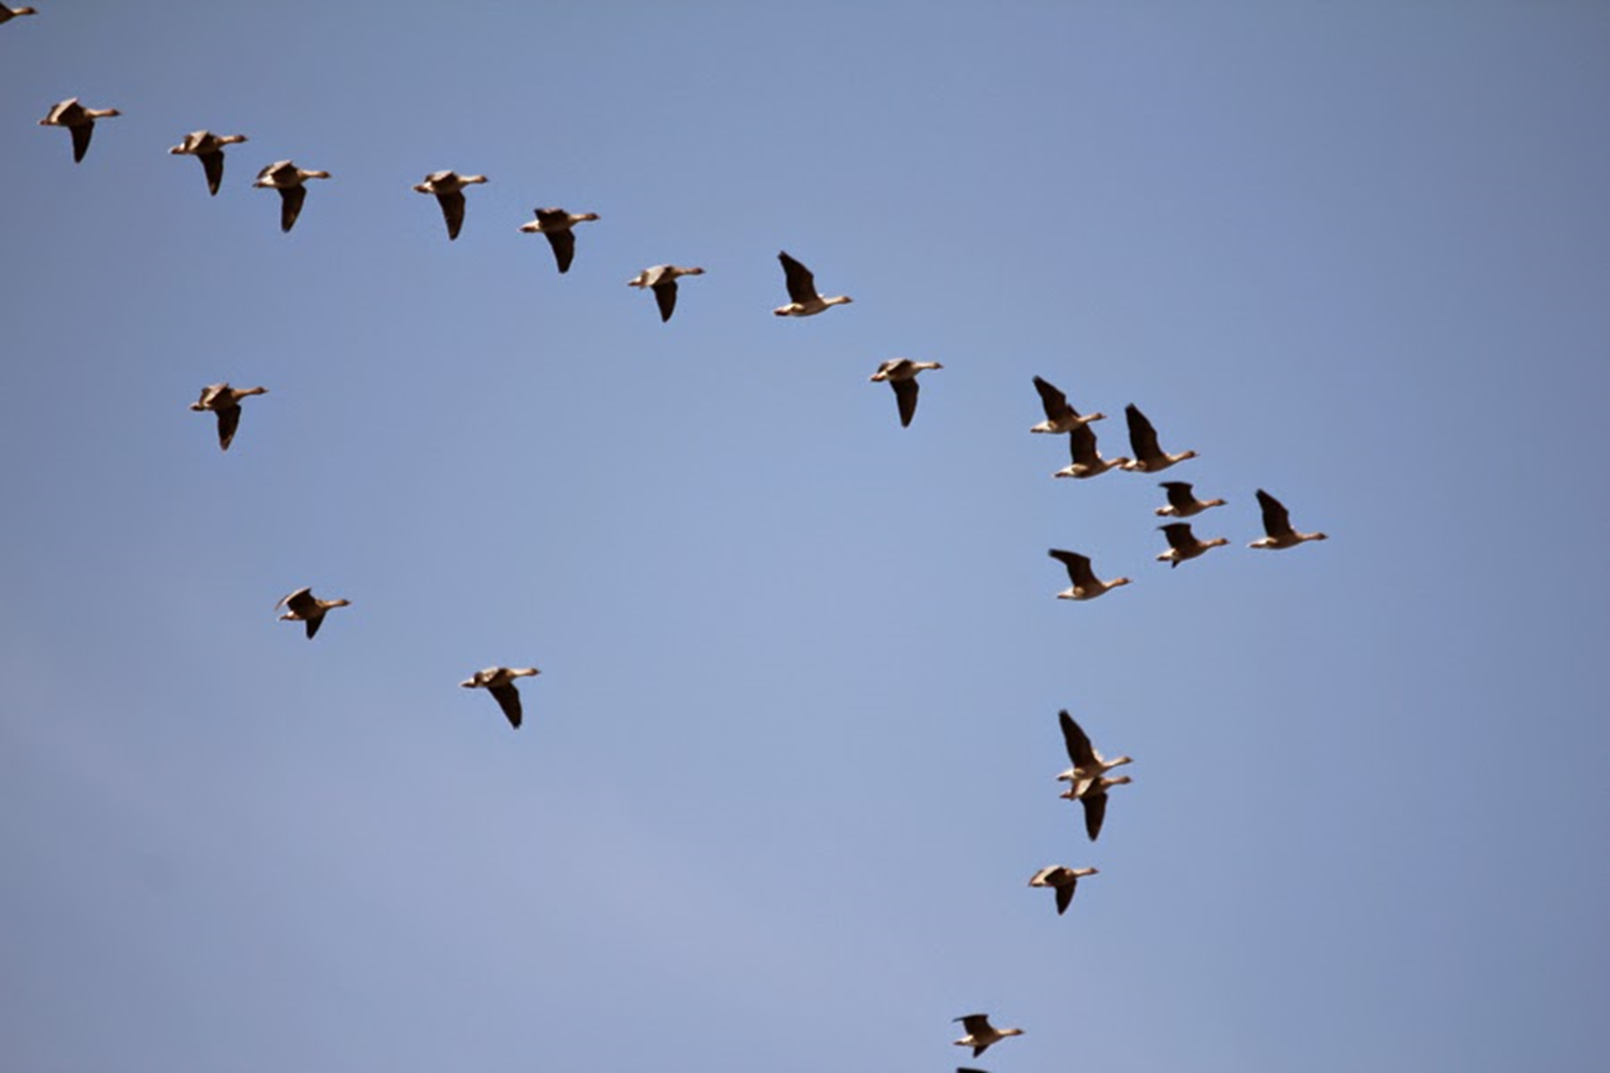
Å lede rådet

Slide 2
Kirkeloven
§ 5.Soknets organer.
I hvert sokn skal det være et menighetsråd. I kommuner med flere sokn skal det i tillegg være et kirkelig fellesråd.
Menighetsrådet treffer avgjørelser og opptrer på vegne av soknet når det ikke er fastsatt i eller i medhold av lov at myndigheten er lagt til kirkelig fellesråd eller annet organ. I kommuner med bare ett sokn utøver menighetsrådet de funksjoner som ellers ligger til kirkelig fellesråd. Departementet avgjør i tvilstilfelle hvilket organ som treffer avgjørelse og opptrer på vegne av soknet.
Jeg har 20 minutter . Det blir lite om dette.

Slide 3
Kirkeloven
§ 9.Menighetsrådets oppgave
Menighetsrådet skal ha sin oppmerksomhet henvendt på alt som kan gjøres for å vekke og nære det kristelige liv i soknet, særlig at Guds ord kan bli rikelig forkynt, syke og døende betjent med det, døpte gis dåpsopplæring, barn og unge samlet om gode formål og legemlig og åndelig nød avhjulpet.
Menighetsrådet har ansvar for at kirkelig undervisning, kirkemusikk og diakoni innarbeides og utvikles i soknet.
Menighetsrådet avgjør om det skal tas opp offer eller foretas innsamling i kirken og forvalter de midler som blir samlet inn, bevilget eller gitt som gave til kristelig virksomhet i soknet, med mindre annet er fastsatt. Regler om budsjettordning, regnskapsføring og revisjon gis av departementet. Avgjørelse om opprettelse av stillinger skal godkjennes av kirkelig fellesråd.
Menighetsrådet medvirker ved utnevning og tilsetting i kirkelige embeter og stillinger etter de regler som gjelder til enhver tid.
Menighetsrådet innbyr minst en gang i året de tilsatte i soknet til å ta del i rådets drøftinger om menighetsforholdene og de oppgaver som foreligger.
Menighetsrådet forbereder og gir innstilling til avgjørelse i alle saker som legges fram for menighetsmøtet, jfr § 10, eller som menighetsmøtet selv tar opp.
Menighetsrådet gir hvert år menighetsmøtet en orientering om det kristelige arbeidet i soknet.
Menighetsrådet skaffer til veie de opplysninger og gir de uttalelser som departementet eller annen kirkelig myndighet ber om og utfører for øvrig de oppgaver som det til enhver tid er pålagt av Kongen eller departementet.
Jeg har 20 minutter . Det blir bitte litt om dette.

Slide 4
Kirkeloven
§ 14.Kirkelig fellesråds oppgaver.
Kirkelig fellesråd skal ivareta administrative og økonomiske oppgaver på vegne av soknene, utarbeide mål og planer for den kirkelige virksomhet i kommunen, fremme samarbeid mellom menighetsrådene og ivareta soknenes interesser i forhold til kommunen.
Kirkelig fellesråd er ansvarlig for:
a) bygging, drift og vedlikehold av kirker,
b) anlegg, drift og forvaltning av gravplasser,
c) opprettelse og nedleggelse av stillinger som lønnes over fellesrådets budsjett,
d) anskaffelse og drift av menighets- og prestekontor,
e) administrativ hjelp for prosten når staten yter tilskudd til det,
f) - - -
g) anskaffelse av lokaler, utstyr og materiell til konfirmasjonsopplæring.
Kirkelig fellesråd foretar tilsetting av og har arbeidsgiveransvaret for alle tilsatte som lønnes over fellesrådets budsjett. Før tilsetting og fastsetting av instruks skal vedkommende menighetsråd gis anledning til å uttale seg. Kirkelig fellesråd kan bemyndige menighetsråd til å utøve tilsettingmyndighet og andre arbeidsgiverfunksjoner for stilling hvor dette ellers ville ligge til fellesrådet. Kirkelig fellesråd kan også tildele utvalg som nevnt i § 35 første ledd myndighet til å foreta tilsetting og treffe avgjørelser i saker som gjelder forholdet mellom soknene eller soknet som arbeidsgiver og de tilsatte.
Kirkelig fellesråd forvalter inntekter og formue knyttet til kirke og kirkefond, midler som utredes av kommunen eller staten og midler menighetsråd stiller til fellesrådets disposisjon for å løse oppgaver i soknene. Regler om budsjettordning, regnskapsføring og revisjon gis av departementet.
Kirkelig fellesråd utfører for øvrig de oppgaver som det til enhver tid er pålagt av Kongen eller departementet, eller som etter avtale blir overlatt det av det enkelte menighetsråd.
Jeg har 20 minutter . Det blir lite om dette.

Slide 5
«’an e kvide på toppane i dag.»
Haukåsveien, Stavanger

Slide 6
Å lede rådet
Kommunikasjon
å dele tanker med andre individer. Dette innebærer at en person som ønsker å kommunisere noe, har en tanke som hun ønsker å formidle. Dette gjør hun ved å produsere ord eller handlinger, eller en kombinasjon av disse, med et mål om at de ønskede mottakerne skal forstå hennes meningsinnhold. (Store norske leksikon)
Å lede er å kommunisere
«ha en tanke»
«med et mål»

Slide 7
Å lede rådet
Bygg relasjoner
Menigheten består av mennesker.
De ansatte er den viktigste ressursen menigheten rår over.
De frivillige gjør jobben.
Daglig leder leder
Menighetsrådets leder/fellesrådets leder er avhengig av god relasjon til menighetens daglige leder/kirkevergen.
Bygg tillit til de ansatte

Slide 8
Å lede rådet
Tenk langsiktig, prinsipielt og overordnet.
Tilbake til Kirkeloven § 9
Menighetsrådet skal ha sin oppmerksomhet henvendt på alt som kan gjøres for å vekke og nære det kristelige liv i soknet
Styr unna detaljer.
Ha en tanke – med et mål.
Bruk myndigheten.
Løft blikket.

Slide 9
Å lede rådet
Offentlig organ
Regulert av lover
Krever «byråkrati»
Innkalling, saksliste, sakspapirer, referat, protokoll.
Formelt
Vedtak fattes og får konsekvenser.

Slide 10
Kan vi lære noe av gjess?
Når en fugl slår med vingene sine, skapes det en oppdrift for den neste fuglen. Ved å fly i en V-formasjon får hele flokken 71 % større flykapasitet enn hvis en og en fugl flyr alene.
Hvis vi har like mye forstand som en gås vet vi at vi kommer lettere og raskere dit vi vil hvis vi har felles retning, samarbeider og hviler på hverandres tillit.
Hvis vi har like mye forstand som en gås, ville vi holdt oss i formasjonen og være villige til å motta deres hjelp.

Slide 11
Kan vi lære noe av gjess?
Når ledergåsa blir trett trekker den seg tilbake i formasjonen, og en annen gås overtar ledelsen.
Hvis vi har like mye forstand som en gås vet vi at det lønner seg å ta hver sin omgang og at vi er gjensidig avhengige av

Slide 12
Kan vi lære noe av gjess?
Gjessene bakover i formasjonen kommer med oppmuntrende lyder til de foran for at de skal holde tempoet
Hvis vi har like mye forstand som en gås vet vi at det lønner seg å gi oppmuntrende tilrop fra sidelinja og ikke noe annet.

Slide 13
Oppsummering
Å lede er å kommunisere.
Ord og handling
«ha en tanke – med et mål»
Bygg relasjoner.
Ha tillit til «daglig leder.»
Tenk langsiktig, prinsipielt og overordnet.
Skal menighetsrådet «ha sin oppmerksomhet henvendt på alt som kan gjøres for å vekke og nære det kristelige liv» nytter det ikke å henge seg opp i detaljer.
Offentlig organ.
Sørg for å ha det formelle på plass.
Ta lærdom av gjess!

Slide 14
Takk for meg!

